Slide 1
10.1 stem changing verbs Activity 8-Page 333
jeter
appeler
épeler
rappeler
To throw (away)
To call
To spell
To call back

Slide 2
Mes frères jettent le papier dans la corbeille.

Slide 3
L’employée épelle le nom.

Slide 4
Nous appelons/rappelons à la téléphone.

Slide 5
Vous appelez un taxi.

Slide 6
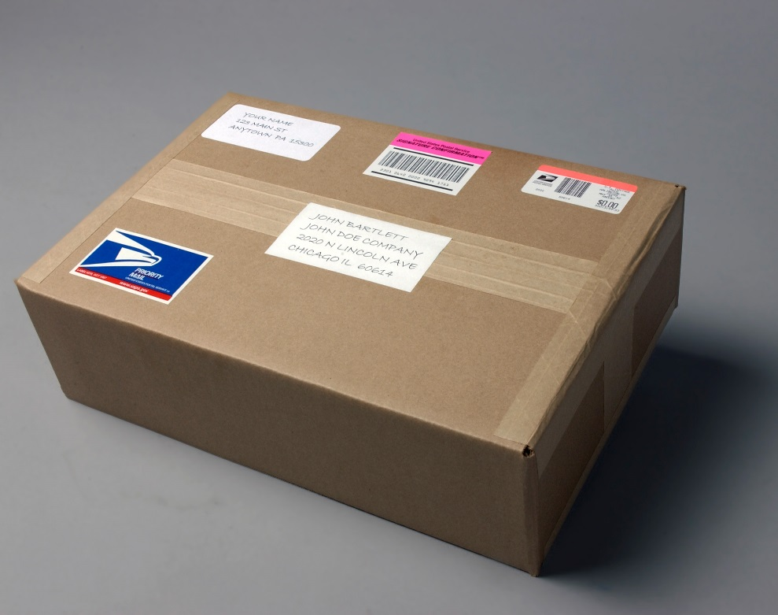
M. Fourget jette le colis.

Slide 7
Tu épelles le nom.

